Slide 1
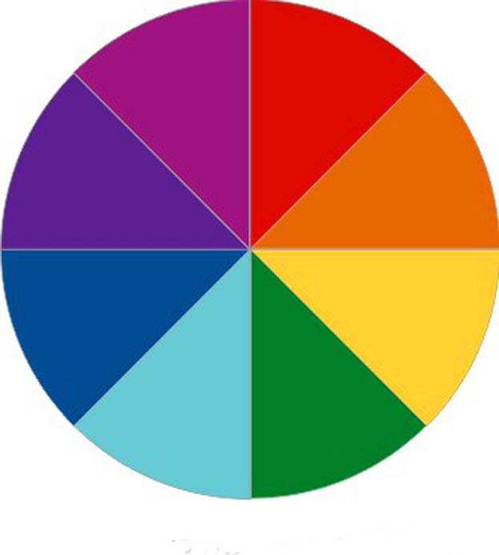
Длина окружности и площадь круга
1
S = πr²
C = 2πr = πd

Slide 2
2
ПРОВЕРКА
ДОМАШНЕГО ЗАДАНИЯ
№ 1091
№ 1096

Slide 3
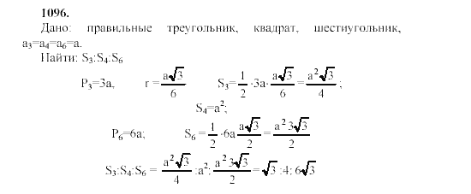

Slide 4
Повторим определения
6
Запишите формулу для нахождения длины дуги окружности.
Какое число обозначается буквой π и чему равно его приближенное значение?
Запишите формулы для нахождения площади круга
Запишите формулу для нахождения длины окружности.
Запишите формулу для нахождения угла прав. многоугольника.

Slide 5
Проверочный тест
1. Найдите угол правильного десятиугольника
1) 288° 2) 144° 3) 164°
2. Найдите сторону правильного треугольника, если радиус описанной около него окружности равен 2 м.
1) 2√3 м 2) 2 м 3) 6 м
3. Найдите площадь кругового сектора радиуса 4 см, если его центральный угол равен 90°.
1) π см 2) 4π см 3) 8π см

Slide 6
7
Задача 1
(О Тунгусском метеорите, 1908 г.)
Диаметр опалённой площади тайги от взрыва Тунгусского метеорита равен примерно 38 км. Какая площадь тайги пострадала от метеорита?

Slide 7
Задача 2
Найдите площадь ¼ круга, радиус которого 4,4 дм. Число π округлить до целых.
8
r

Slide 8
9
Задача 3
Древнегреческий математик Архимед установил, что длина окружности относится к длине диаметра приближенно как
22:7. Найдите длину окружности, диаметр которой 4,2 дм.

Slide 9
Задача № 4
Найдите площадь кольца, ограниченного двумя окружностями с общим центром и радиусами 3 см и 7 см.

Slide 10
Задача № 5
Периметр квадрата, вписанного в окружность, равен 48 см. Найдите сторону правильного пятиугольника, вписанного в ту же окружность.

Slide 11
Что лишнее?
11
Треугольник
Квадрат
Круг
Пятиугольник
Прямоугольник
Каким общим названием можно заменить оставшиеся слова?

Slide 12
Домашнее задание
Читать п 110-112
Решить №1110,1114
Спасибо за урок

